Slide 1
Мастер-класс «Космос»
(цветной граттаж)
Автор: Токарева Елена Михайловна
учитель начальных классов
МБОУ Лозновская СОШ им.Т.А.Аббясева
х.Лозной Цимлянский р-он

Slide 2
Граттаж (от франц. Gratter - скрести, царапать) - это способ выполнения рисунка путем процарапывания острым инструментом бумаги или картона, залитых тушью или черной гуашью. Другое название техники - воскография , иногда ее также называют царапкой . Рисунки, выполненные в технике граттаж, отличаются контрастом белых линий и черного фона, и похожи на гравюры. А если предварительно покрасить лист бумаги в различные цвета, то рисунок получится очень интересным и оригинальным.

Slide 3
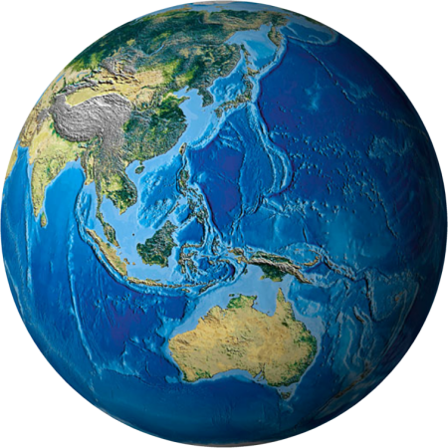
Цель:
Развивать воображение, ориентировку, внимание,
творческие способности обучающихся и
интерес к изобразительному искусству
Задачи:
• Обобщать знания детей о космосе,
мире звезд, планет и других небесных тел,
о космических кораблях, космонавтах, о невесомости.
• Развивать фантазию, воображение, наблюдательность.
• Воспитывать интерес к изучению космоса,
формировать коммуникативные качества,
навыки и умения организации рабочего места.

Slide 4
Материалы для работы
Основа — достаточно плотная бумага (чтобы инструмент её не прорезал). Можно взять картон, в том числе цветной.
Для покрытия основы: восковые свечи, восковые мелки, гуашь или тушь (обычно чёрная, но также можно использовать другие тёмные тона — синий, фиолетовый, коричневый).
Жидкое мыло, клей ПВА или моющее средство (для добавления в гуашь).
Губка или широкая кисть для закрашивания основы гуашью.
Острый инструмент для процарапывания изображения: зубочистка, стека, использованный стержень от шариковой ручки, заострённая деревянная палочка, пластиковая вилка и пр.
Сухая тряпочка для того, чтобы аккуратно убрать остатки воска после прорисовки.

Slide 5
Во время работы важно соблюдать технику безопасности:
- стол перед началом работы следует застелить клеенкой; - нельзя размахивать руками и инструментами во время работы; - толкаться, мешать работать другим; - работать аккуратно, четко, без суеты; - не горбиться, держать спинку прямо.
Рисование в технике граттаж — довольно копотливое занятие, предполагающее определённые усилия. Поэтому во время творческого процесса следует обязательно проводить физкультминутку и пальчиковую гимнастику.

Slide 6
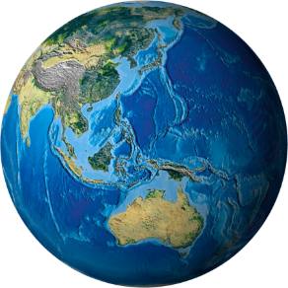
Граттаж поэтапно
Фон восковыми мелками
Закрашивание основы черной гуашью или тушью
Нанесение рисунка процарапывая черный фон

Slide 7
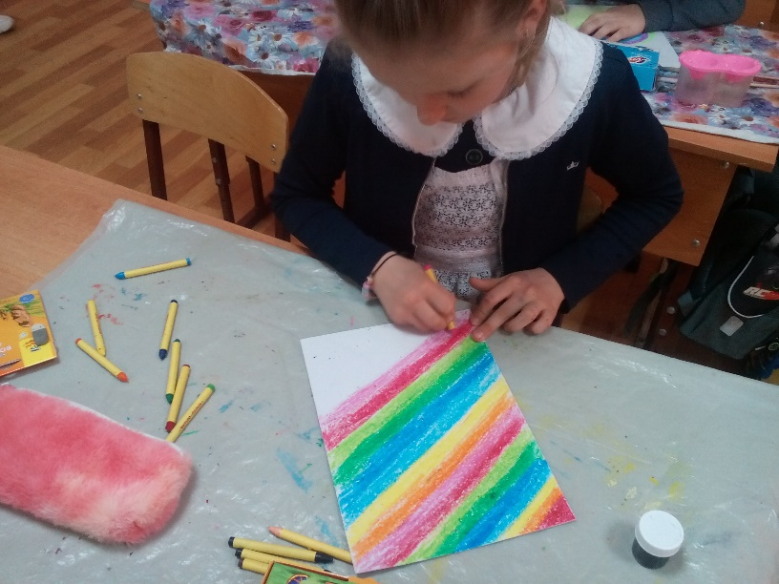
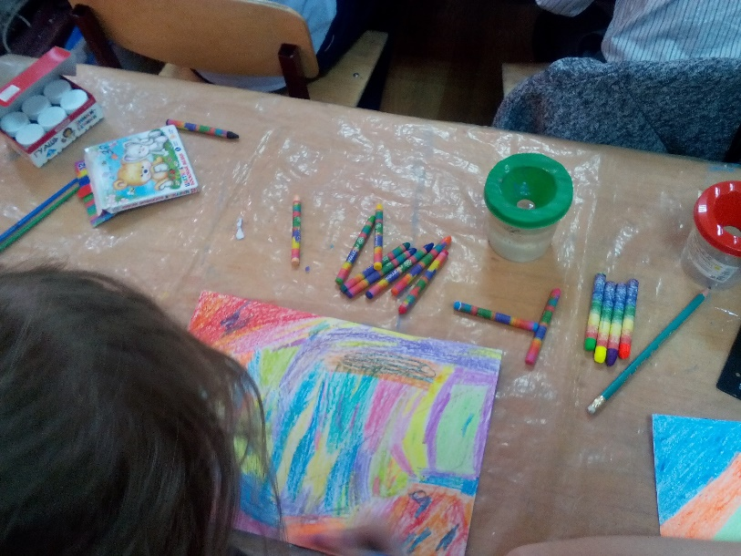
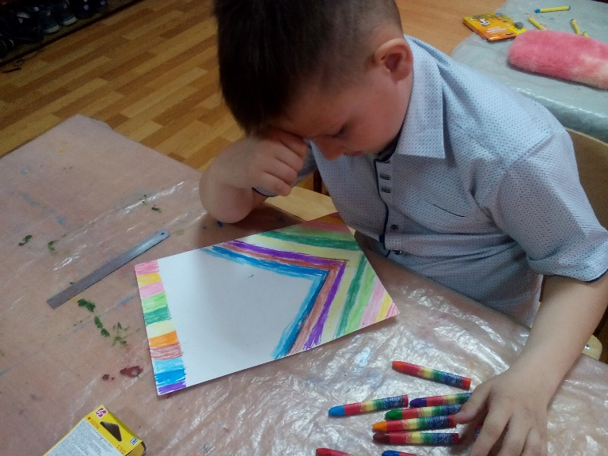
1. Фон восковыми мелками
Интересный вариант оформления основы — закрашивание её восковыми карандашами.
Это могут быть цветные пятна, полоски и пр.
Цвета выбираются опять-таки согласно
«настроению» будущего рисунка. Главное —
оставлять поменьше пробелов.

Slide 8
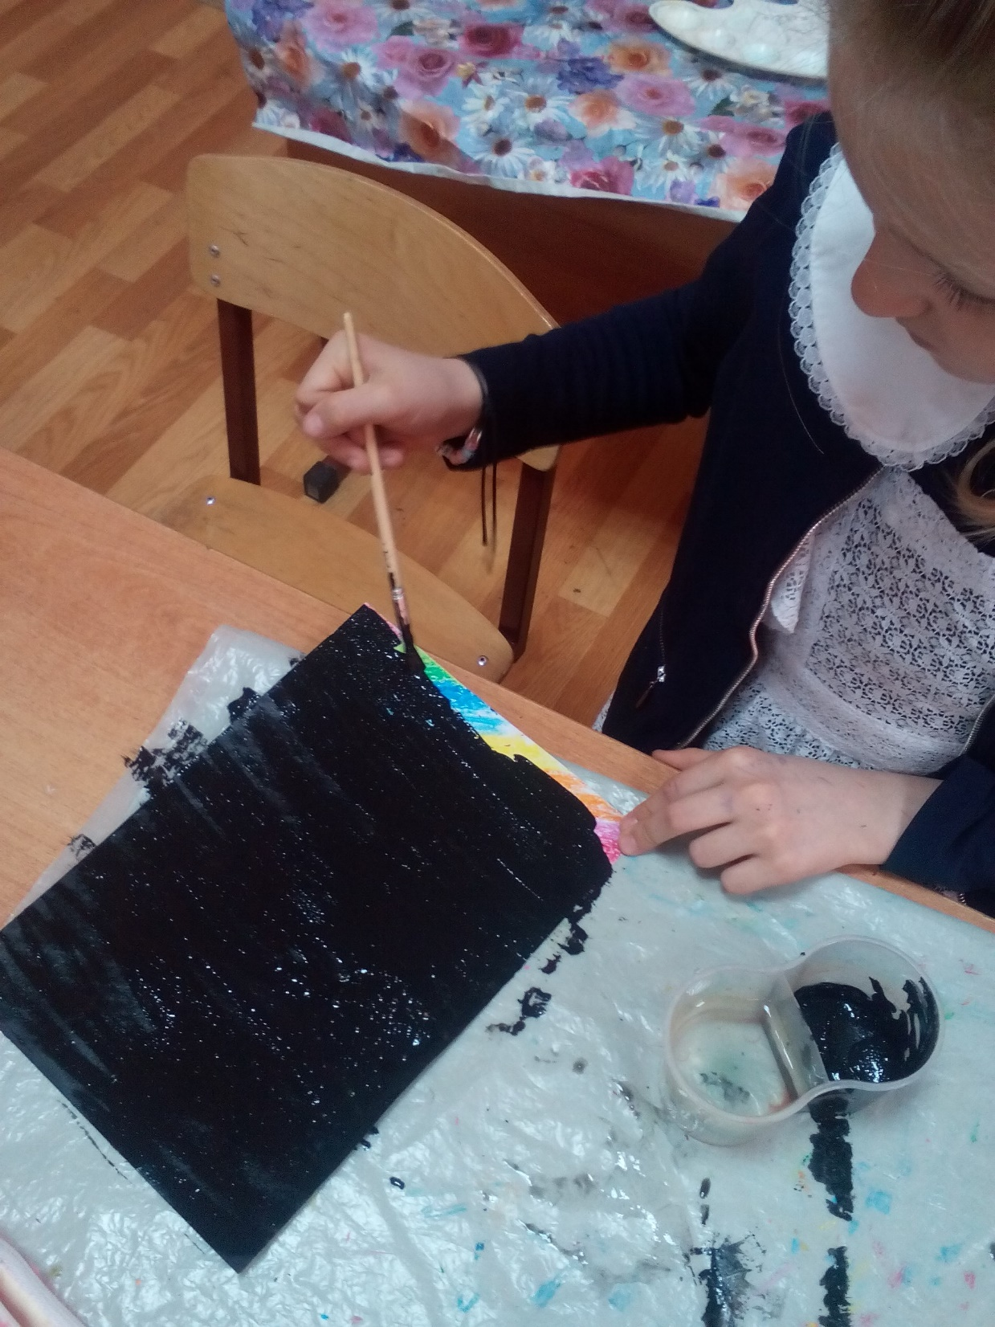
2. Закрашивание основы черной гуашью или тушью
Основа густо закрашивается чёрной гуашью или тушью. Для однородности и предотвращения скатывания в краску следует добавить пару капель жидкого мыла. Далее лист бумаги нужно оставить до его полного высыхания.

Slide 9
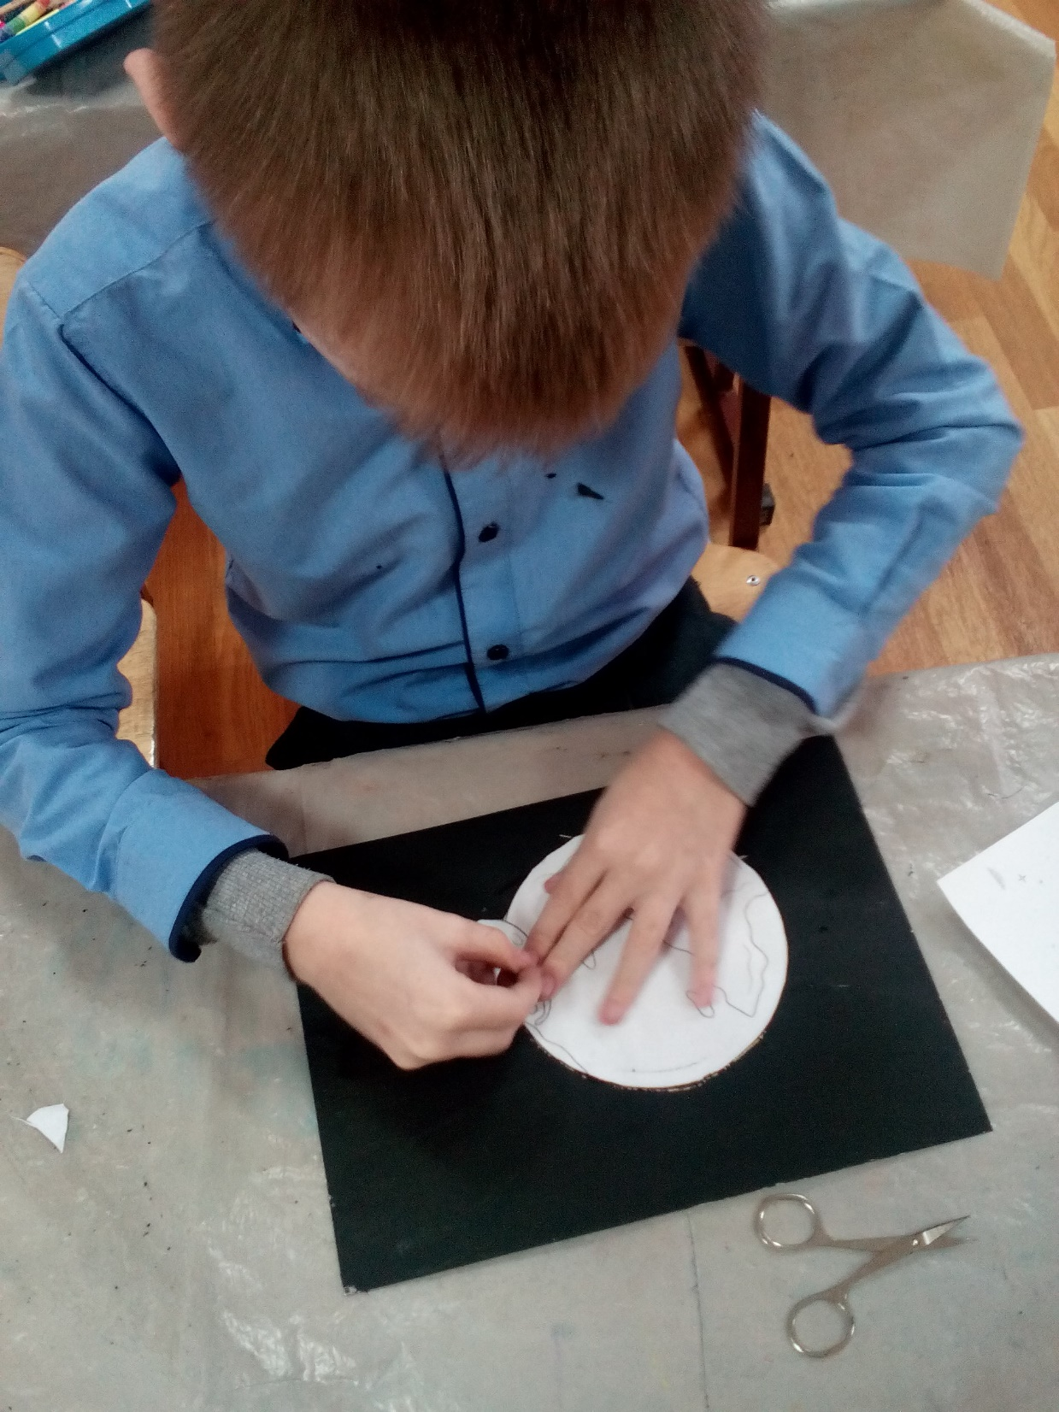
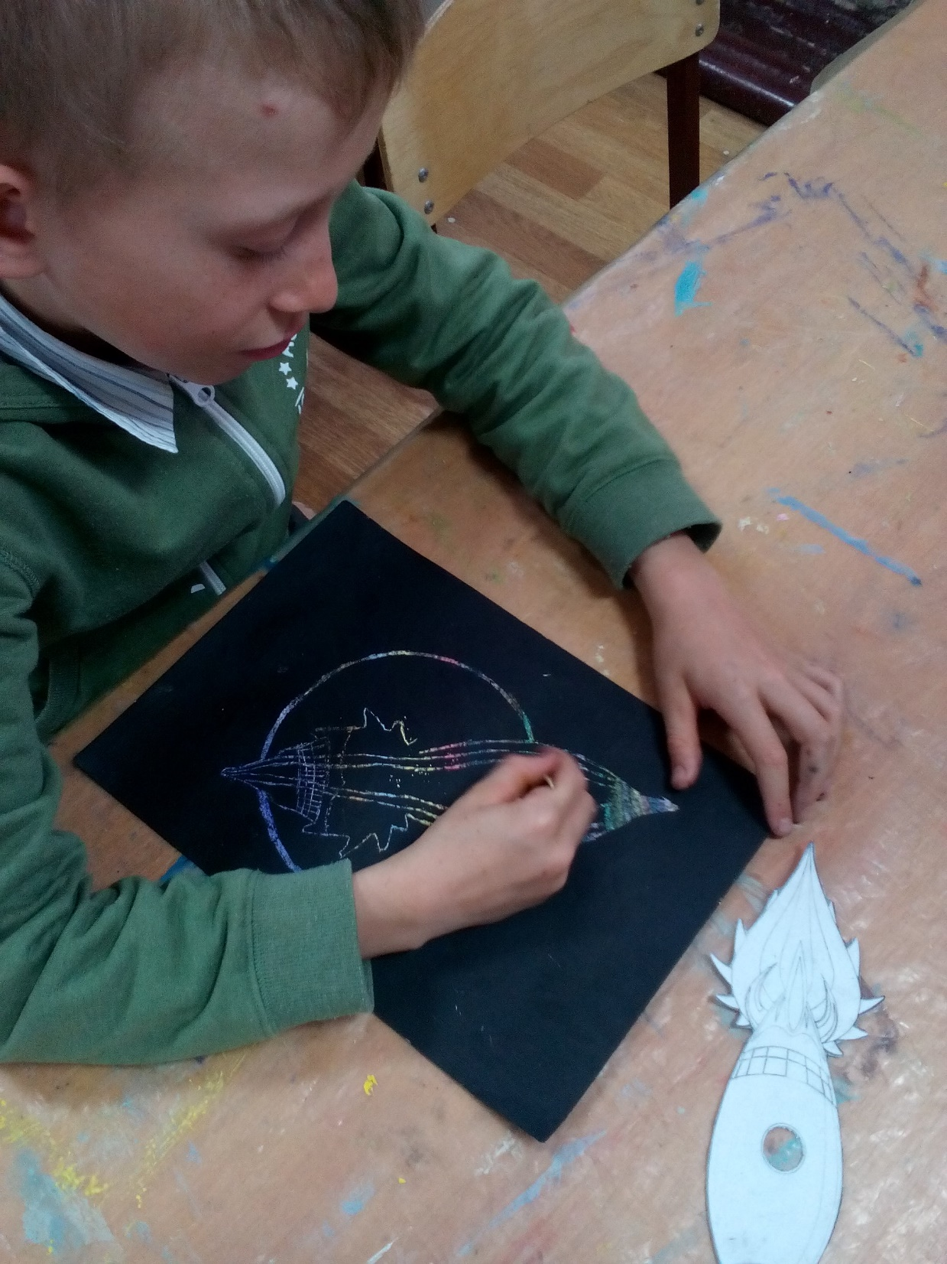
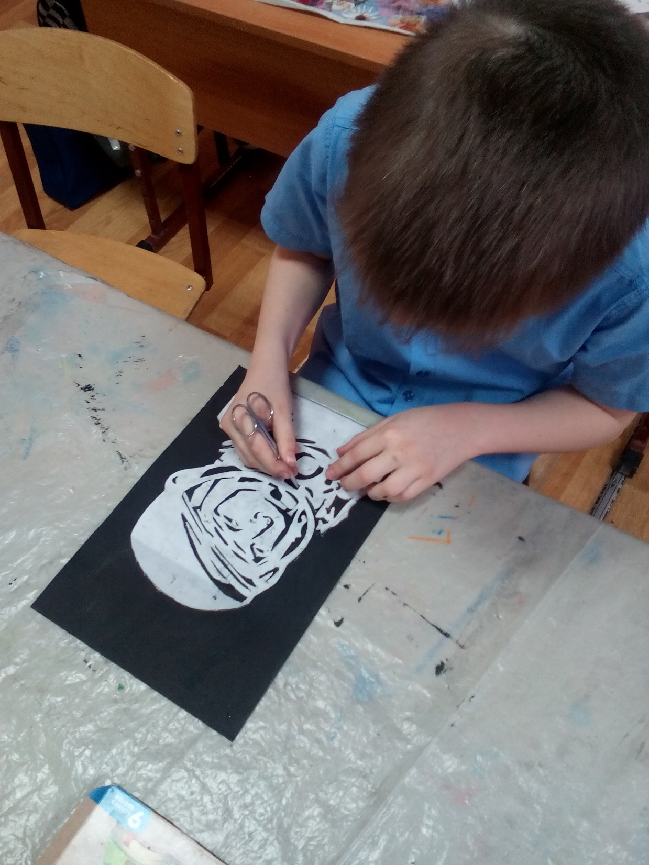
3. Нанесение рисунка процарапывая
черный фон
Берем деревянную зубочистку или шпажку (кому что удобнее)
и начинаем наносить рисунок процарапывая черный фон. Рисунок можно создавать самостоятельно или использовать трафарет.

Slide 10
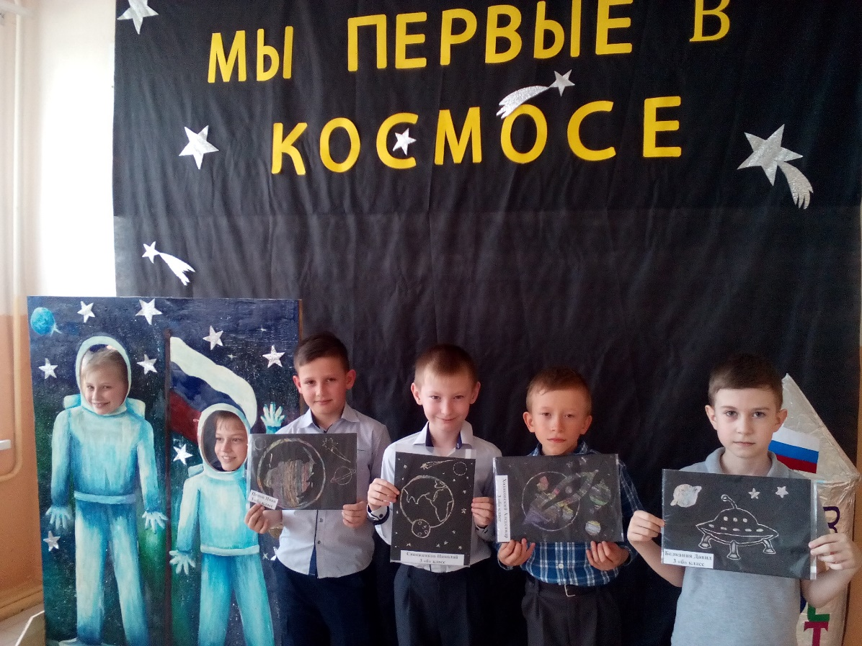
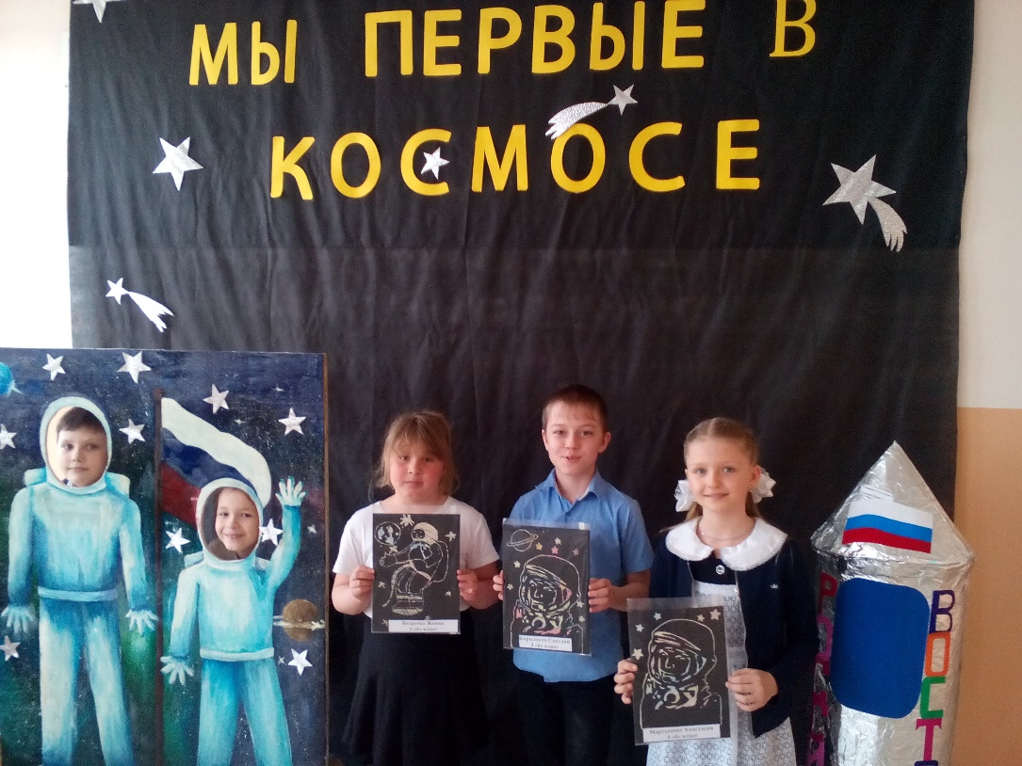
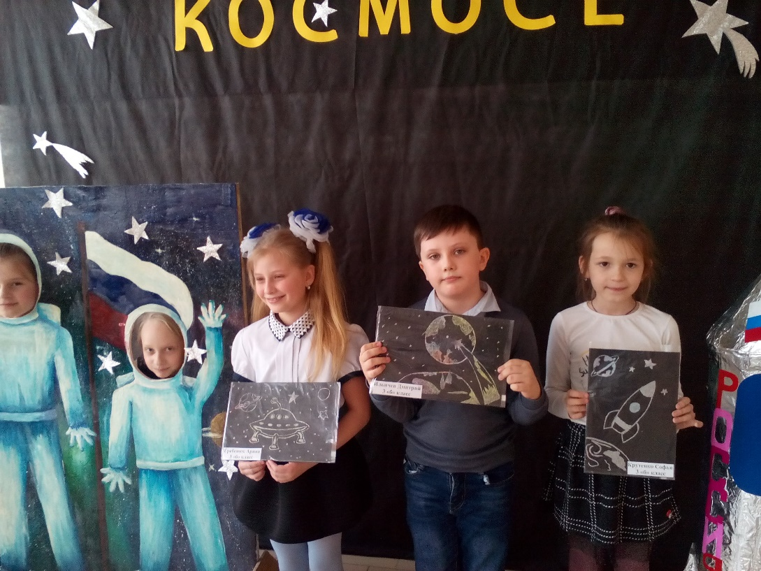
Выставка работ

Slide 11
Подходящая тематика занятий в технике граттаж
Пейзажи: «Зимний лес», «Снежинки за окном», «Осенний листопад», «Осенний лес». В первом случае цвет фона под тёмной краской лучше оставить белым (просто натереть лист бумаги восковой свечой). Снежинки получатся замечательными. При изображении же осени основу лучше сделать жёлтой либо сочетать фрагменты жёлтого и оранжевого цвета.
«Северное сияние».
Изображение всевозможных ярких, пёстрых и контрастных объектов живой природы: «Бабочка» («Бабочки на лугу»), «Попугай», «Павлин», «Пчела» и пр.
«Салют в небе», «Салют над городом» (с изображением городского пейзажа).
Цветочные мотивы: «Букет для мамы», «Цветы в вазе», «Комнатный цветок».
Натюрморт «Фрукты в вазе».
«Подводный мир».
«Космос».
Фантазийные темы: «Сказочная птица», «Волшебный цветок», «Пейзаж на далёкой планете».

Slide 12
Спасибо за внимание!

Slide 13
Источники:
http://wallpaperscraft.ru/image/fon_svetlyy_blesk_tochki_30590_2048x1152.jpg- фон
http://cdb-yaroslavl.ru/external/linch/natural_science/images/astronomy.gif- телескоп
http://samodelkinchita.ru/uploads/posts/2016-01/1452511904_star.png- космонавт
http://ds6-yeisk.ru/images/kosmonavt.png- космонавт и ракета
http://img-fotki.yandex.ru/get/9364/16969765.16b/0_7b659_223ee698_orig.png- земля
http://images.easyfreeclipart.com/71/2008-2009-school-year-71403.gif- планета

